Slide 1



TIẾT 4 – CHỦ ĐỀ 1

Slide 2

TRÒ CHƠI

Slide 3

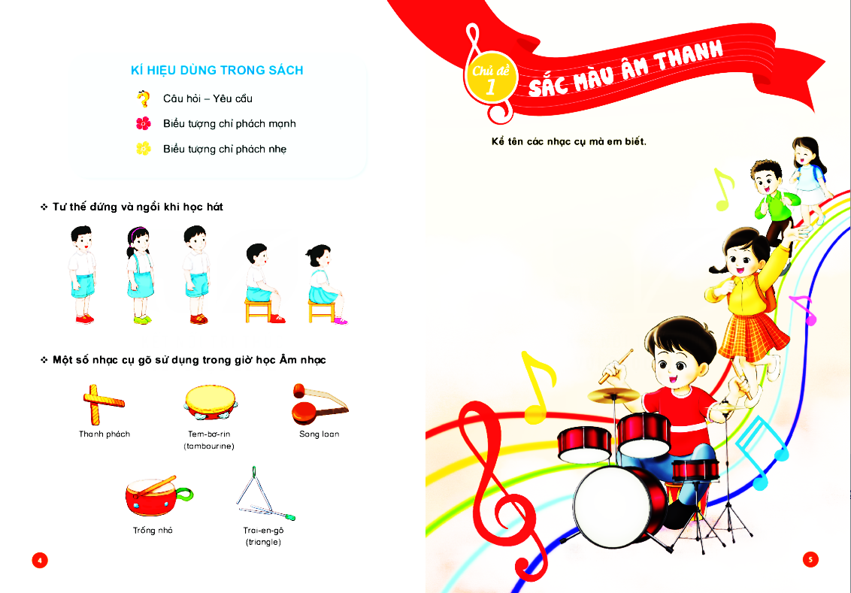
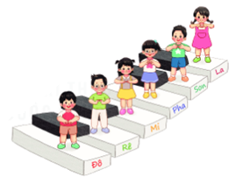
ÔN TẬP ĐỌC NHẠC
BÀI SỐ 1

Slide 4


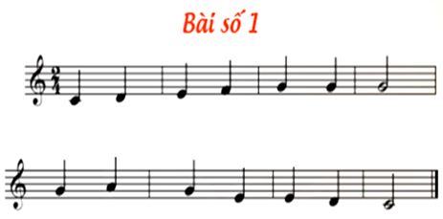
Nghe giai điệu

Slide 5
BÀI SỐ 1
ĐỌC VỚI NHẠC ĐỆM

Slide 7
BÀI SỐ 1
ĐỌC NHẠC
THEO KÍ HIỆU BÀN TAY

Slide 8
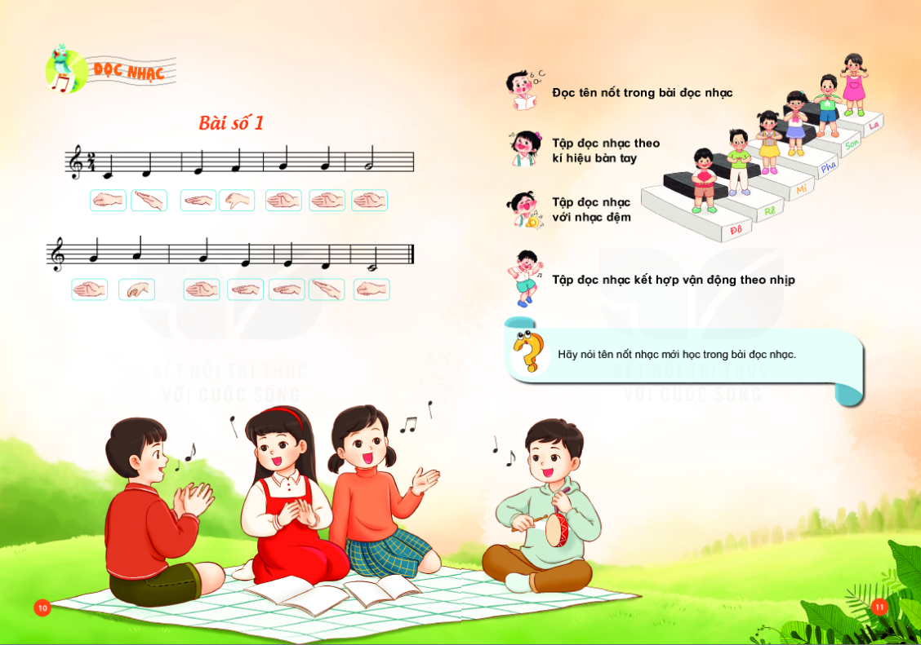

Slide 9
BÀI SỐ 1
ĐỌC NHẠC KẾT HỢP
GÕ ĐỆM THEO NHỊP

Slide 10
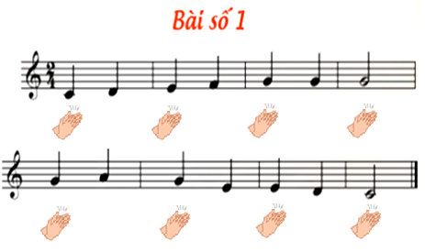

Slide 11
BÀI SỐ 1
ĐỌC NHẠC KẾT HỢP
VẬN ĐỘNG CƠ THỂ

Slide 12
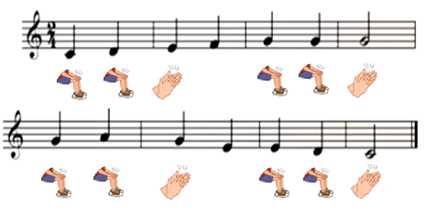

Slide 13
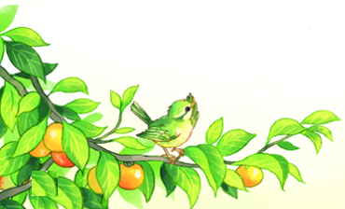
ÔN TẬP BÀI HÁT
DÀN NHẠC TRONG VƯỜN

Slide 14
DÀN NHẠC TRONG VƯỜN
Tô Đông Hải
HÁT THEO NHẠC ĐỆM
KẾT HỢP VẬN ĐỘNG CƠ THỂ

Slide 15
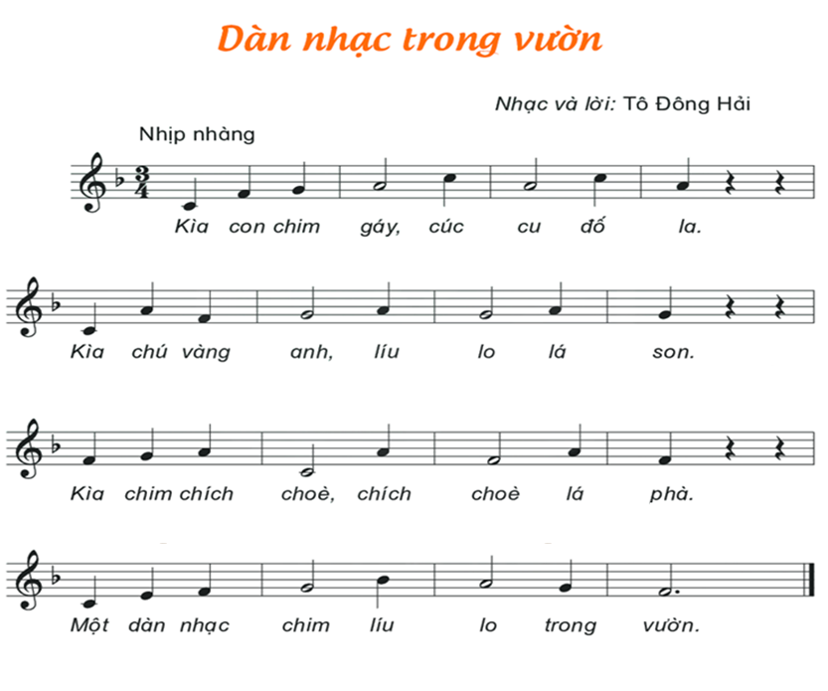


Slide 16
DÀN NHẠC TRONG VƯỜN
Tô Đông Hải
HÁT KẾT HỢP
VẬN ĐỘNG MINH HỌA

Slide 17
DÀN NHẠC TRONG VƯỜN
Tô Đông Hải
HÁT VỚI SẮC THÁI
T0 –NHỎ

Slide 18

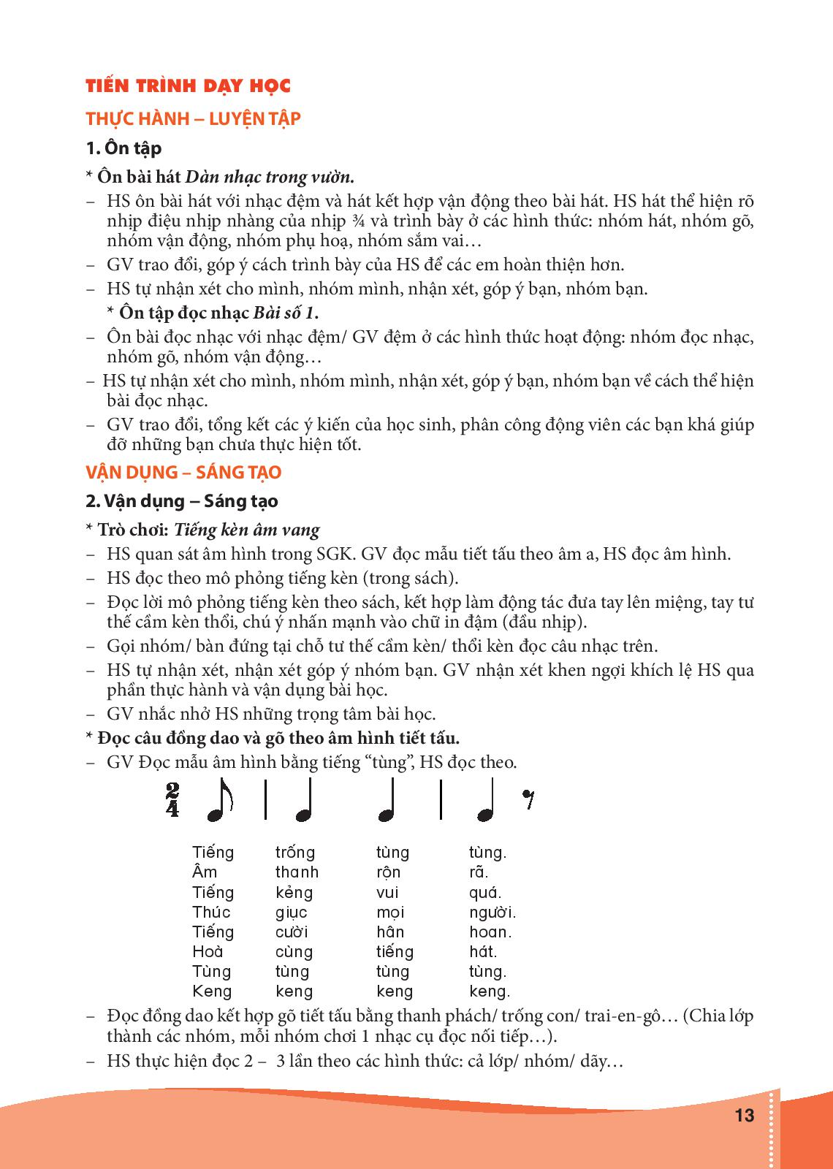
Đọc đồng dao và gõ theo hình tiết tấu.

Slide 19

Tiết 4
Ôn tập đọc nhạc:
BÀI SỐ 1
Ôn tập bài hát:
DÀN NHẠC TRONG VƯỜN

Slide 20
HÁT:
DÀN NHẠC TRONG VƯỜN
THƯỜNG THỨC ÂM NHẠC:
ƯỚC MƠ CỦA BẠN ĐÔ
ĐỌC NHẠC:
BÀI SỐ 1

